Slide 1

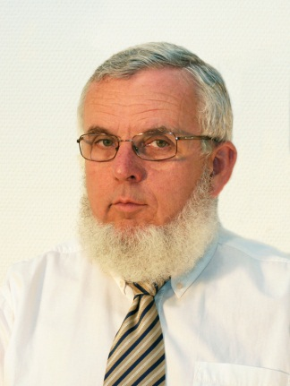
Hangszórók, hangsugárzók
Segédlet a Kommunikáció-akusztika tanulásához
VIHIAV 035
Augusztinovicz Fülöp
docens
BME Hálózati Rendszerek és Szolgáltatások Tanszék
fulop@hit.bme.hu

Slide 2
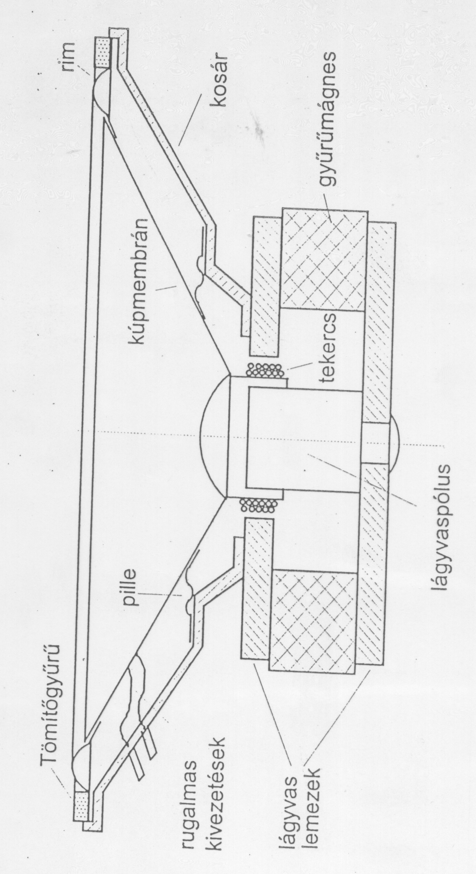
A dinamikus hangszóró

Slide 3
Az elektrodinamikus átalakító elve
É
i
i
f
B
D
v

Slide 4
Az elektrodinamikus átalakító / 1
i
v

Slide 5
Frekvenciamenet
lg ⎟H⎟
lg ω
ω₀
ω_{r}

Slide 6
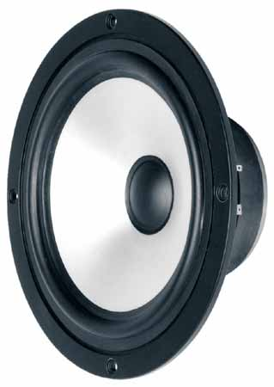
Hangszórófajták
Mélyhangú (woofer)

Slide 7
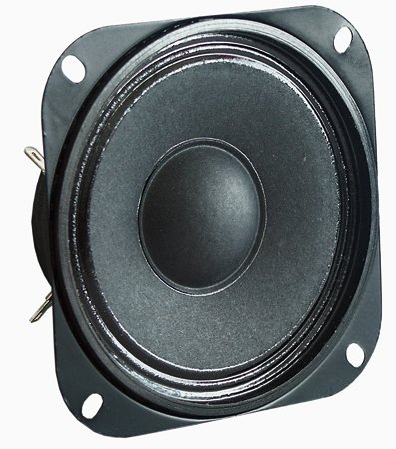
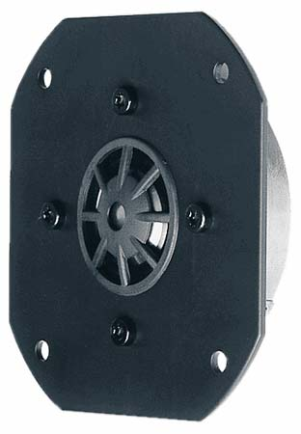
Hangszórófajták / 2
Középhangú dómsugárzó Magashangú (tweeter)
(midrange)

Slide 8
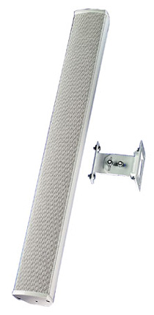
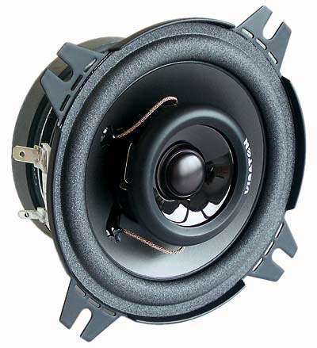
Hangszórófajták / 3
Koaxiális (szélessávú) Hangoszlop

Slide 9
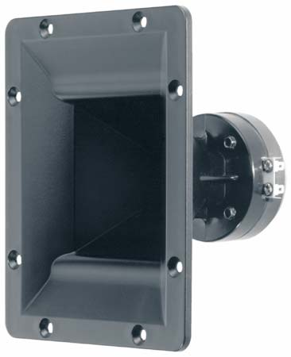
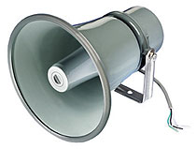
Hangszórófajták / 3
Tölcséres hangszórók

Slide 10


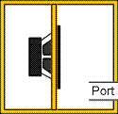
Hangszórók beépítése, hangdobozok típusai
Miért kell hangdoboz?
Beépítési módok:
  hangfal
  zárt doboz
  mélyreflex doboz
  sáváteresztő mélysugárzó (subwoofer, „mélyláda, nyomóláda”)

Slide 11
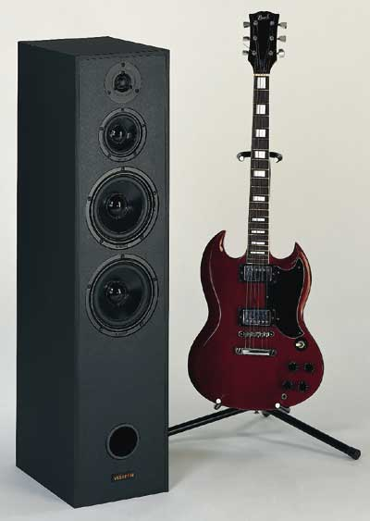
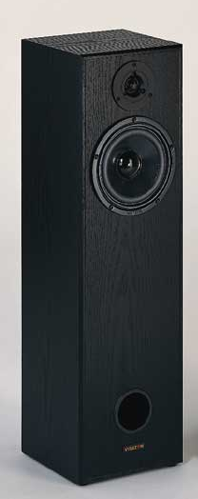
Hangsugárzók
2-utas, 3-utas bass-reflex doboz

Slide 12
Hangsugárzók
Mélysugárzó (subwoofer)

Slide 13
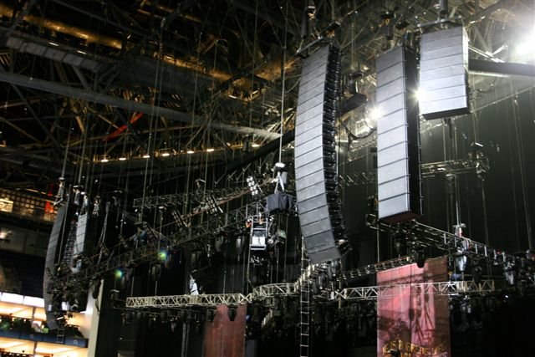
Hangsugárzók / 2
Linear array, cluster

Slide 14
Hangszórók jellemzői
Max. elektromos teljesítmény, W – nem azonos a lesugárzottal!
η = P_{akusztikai}/P_{elektromos}=4-20%!
Impedancia, ohm
  az elektromos kapcsok felől látott impedancia abszolút értéke sávközépen
Érzékenység, dB
  Szinuszos jel hatására keletkező dB-ben mért hangnyomás a tengelyben, sávközépen, 1 m-en, névleges teljesítménynél
Frekvenciamenet, dB vs. f
  szinuszos jel hatására keletkező hangnyomásszint relatív értéke a tengelyben, 1 m-en, a frekvencia függvényében mérve
Irányítottság – iránykarakterisztika, dB vs. ϕ
  irány függvényében
Torzítás, %
  szinuszos jel sugárzásakor a felharmonikusok eredő amplitúdójának viszonya az alaphanghoz

Slide 15
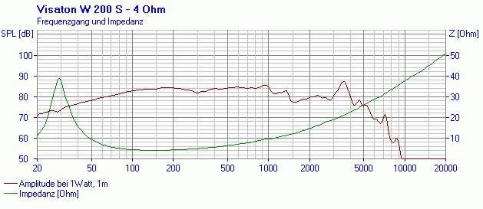
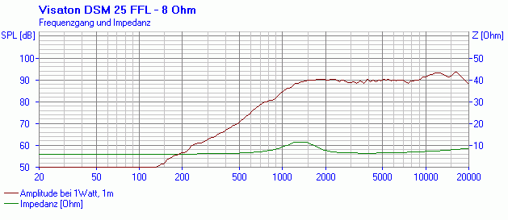
Frekvenciamenetek
mélysugárzó
magassugárzó

Slide 16
Hangváltó

Slide 17
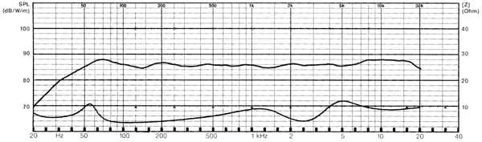
Frekvenciamenetek / 2
3-utas hangsugárzó frekvenciamenete

Slide 18
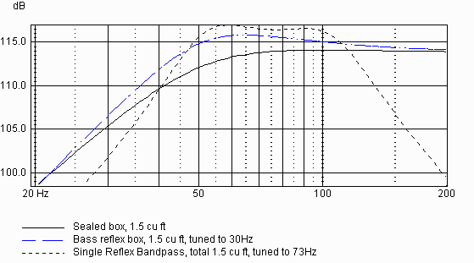
Frekvenciamenetek összehasonlítása

Slide 19
Iránykarakterisztikák / 1
Hangfalba helyezett kerek, ideális dugattyú elméleti iránykarakterisztikái különböző frekvenciákon

Slide 20
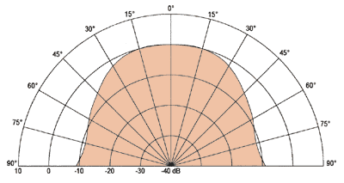
Iránykarakterisztikák / 2
Tweeter iránykarakterisztikája

Slide 21
A vevőtér hatása

Slide 22
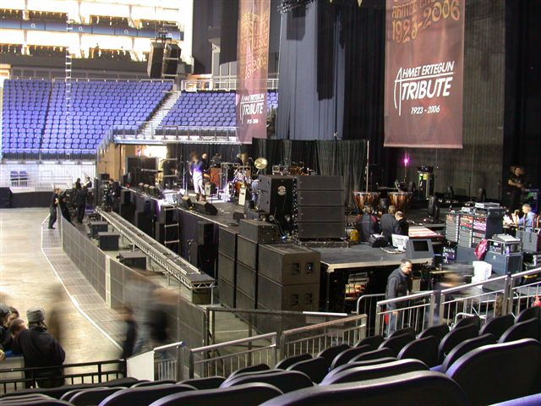
A hangosítás alapelvei

Slide 23
Hangsugárzók / 2
Linear array, cluster

Slide 24
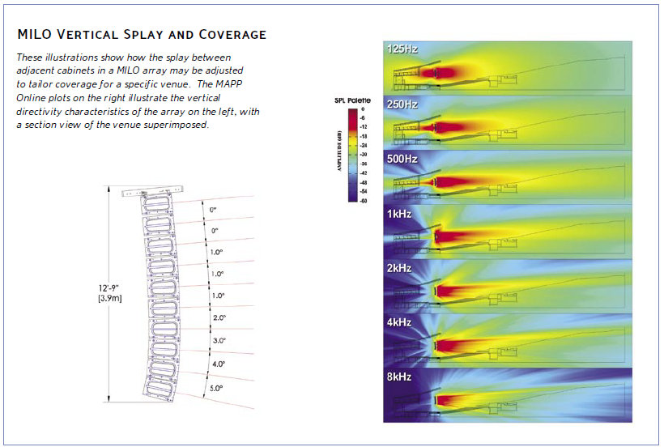
Curvilinear array iránykarakterisztikái

Slide 25
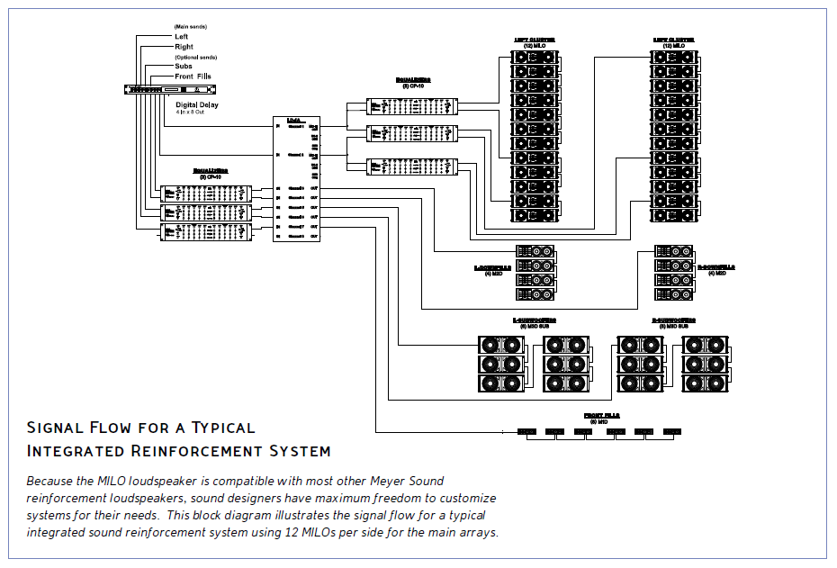
Egy kis rendszertechnika

